Slide 1
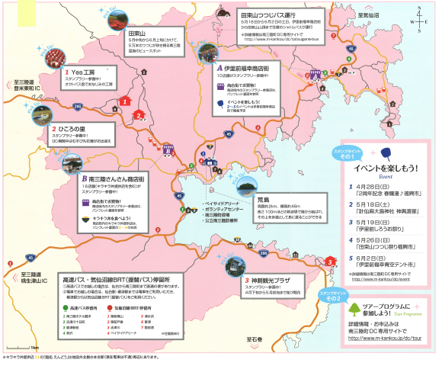
⑥南三陸まなびの里 いりやど 0226-25-9501
⑤校舎の宿 さんさん館 0226-46-5633
④農漁家民宿 やすらぎ 0226-36-3670
③平成の森 宿泊施設 0226-36-3115
①南三陸 竜巳や 0226-25-9377
②山内鮮魚店 静江館 0226-46-2159
②民宿 清観荘 0226-36-2414
⑦民宿 下道荘 0226-46-6318
①ニュー泊崎荘 0226-36-3315
⑧民宿 なか 0226-46-6309
③創菜旬魚 はしもと 0226-29-6343
④松原食堂 0226-46-2433
⑤季節料理 志のや 0226-47-1688
⑪民宿 ながしず荘 0226-46-9248
⑥豊楽食堂 0226-46-3512
⑦弁慶鮨 0226-46-5141
⑩オーイング菓子工房 Ryo 090-9743-1333
⑧三陸味処 田中前 0226-25-9937
⑨南三陸観洋 レストランシーサイド 0226-46-2442
⑨南三陸ホテル観洋 0226-46-2442
⑩民宿 津の宮荘 0226-46-9354

Slide 2
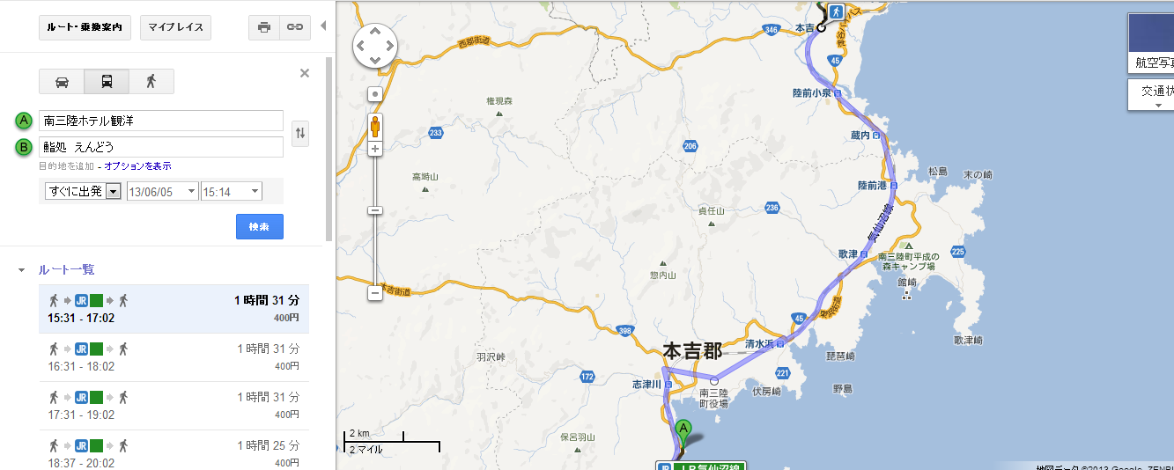
パンフレット上以下の様な文言になっておりました。
⑪鮨処 えんどう 0226-42-3351
※鮨処 えんどうは地図外北側の本吉駅（現在電車は不通）周辺にあります。
※参考までに※

